Slide 1
«Об итогах работы по внедрению принципов бережливого управления в Министерстве финансов Забайкальского края»
Голышева А.А., заместитель министра финансов Забайкальского края

Slide 2
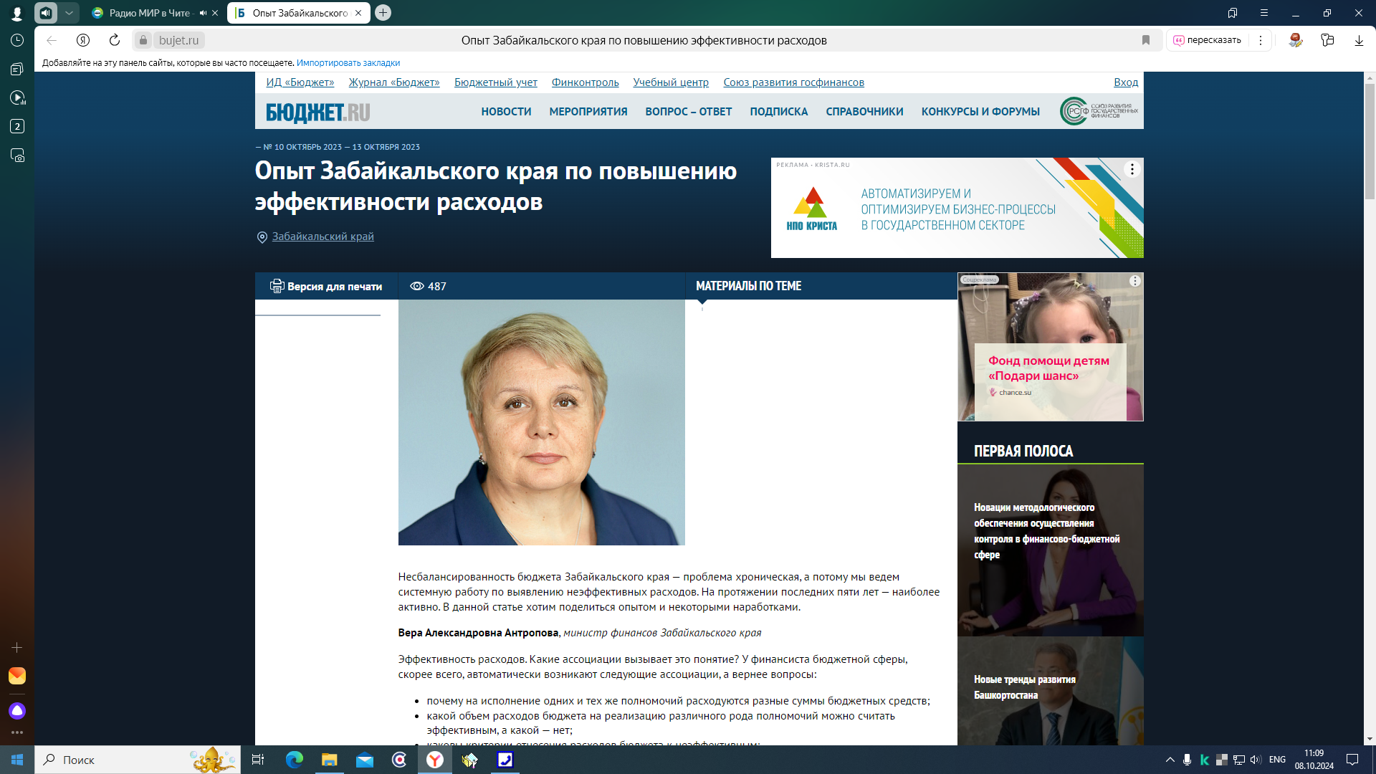
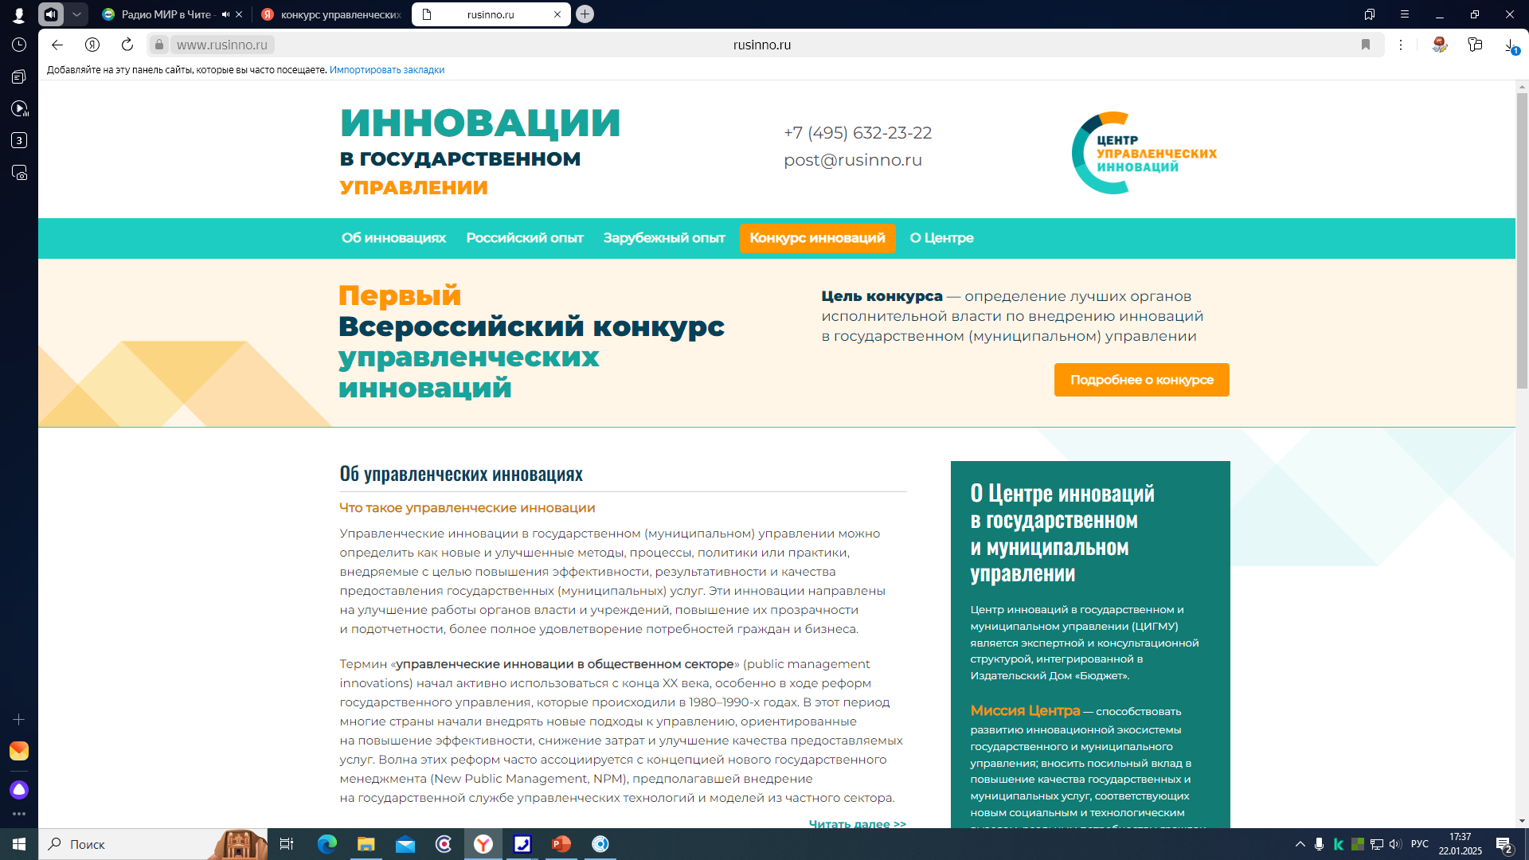
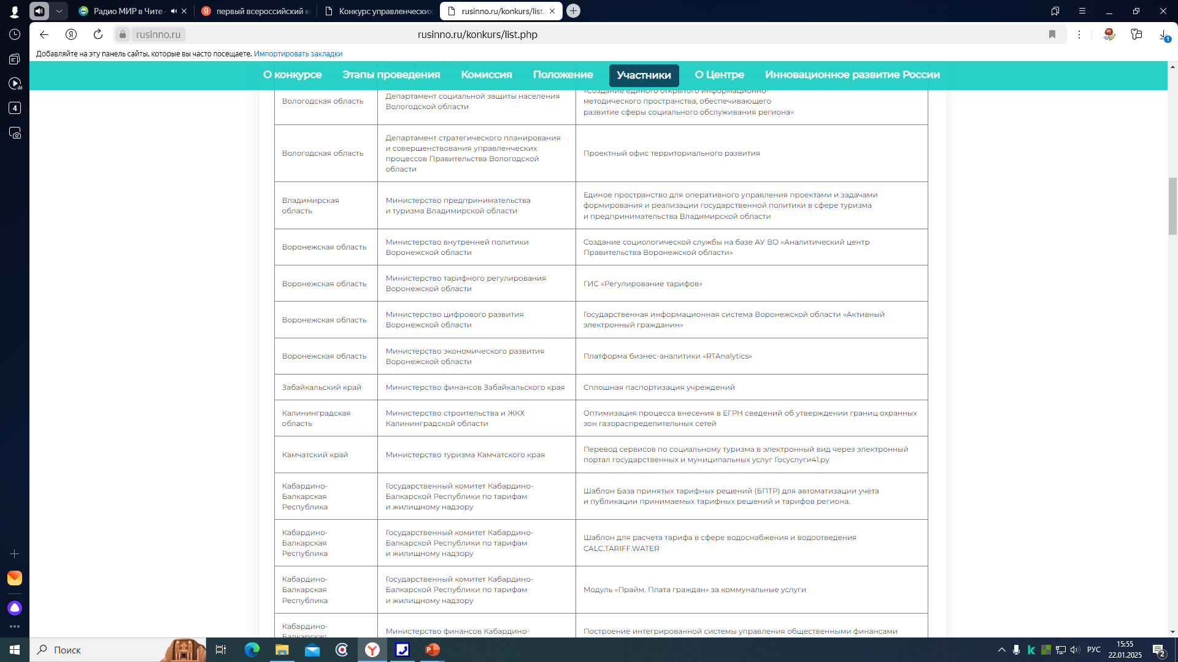
БЕРЕЖЛИВОЕ УПРАВЛЕНИЕ
В МИНФИНЕ ЗАБАЙКАЛЬСКОГО КРАЯ
РЕАЛИЗОВАНО
ЛИЧНАЯ ВОВЛЕЧЕННОСТЬ В ПРОЦЕСС МИНИСТРА
ОПРЕДЕЛЕН ЗАМЕСТИТЕЛЬ – КУРАТОР НАПРАВЛЕНИЯ
ОБУЧЕНО АНАЛИЗУ ПРОЦЕССОВ 52 ЧЕЛОВЕКА – ЧЛЕНЫ 15 ПРОЕКТНЫХ КОМАНД
РЕАЛИЗОВАНО 15 ПРОЕКТОВ ПРИ ПЛАНЕ 14
ИНИЦИИРОВАНО И ВНЕДРЕНО 10 ППУ – 100%
ОБМЕН ОПЫТОМ С РЕГИОНАМИ И КОНКУРС УПРАВЛЕНЧЕСКИХ ИННОВАЦИЙ

Slide 3
БЕРЕЖЛИВОЕ УПРАВЛЕНИЕ
В МИНФИНЕ ЗАБАЙКАЛЬСКОГО КРАЯ
ОБУЧЕНЫ ТРИ ВНУТРЕННИХ ТРЕНЕРА
БРЕНДИРОВАНИЕ «БЕРЕЖЛИВОГО УПРАВЛЕНИЯ»
НАША МИССИЯ
ЛУЧШИЙ РЕЗУЛЬТАТ – МЕНЬШИМИ РЕСУРСАМИ
НАША ЦЕЛЬ
ЭФФЕКТ ОТ КАЖДОГО БЮДЖЕТНОГО РУБЛЯ

Slide 4
БЕРЕЖЛИВОЕ УПРАВЛЕНИЕ
В МИНФИНЕ ЗАБАЙКАЛЬСКОГО КРАЯ
АДАПТИРОВАНЫ МАТЕРИАЛЫ ПОД СПЕЦИФИКУ ДЕЯТЕЛЬНОСТИ МИНФИНА
ПРОВЕДЕНО 4 ОБУЧЕНИЯ ПРИНЦИПАМ – 100% КОЛЛЕКТИВА
ОПРЕДЕЛЕНА ФИЛОСОФИЯ, ЦЕЛИ УЧТЕНЫ В КПЭ
МЫШЛЕНИЕ ПО
ПРИНЦИПАМ БУ
КПЭ
КАЙДЗЕН –
постоянное
совершенствование
ОРГАНИЗАЦИЯ РАБОЧЕГО МЕСТА 5С
СТАНДАРСТИЗАЦИЯ
ВИЗУАЛИЗАЦИЯ И ОПТИМИЗАЦИЯ ПРОЦЕССОВ

Slide 5
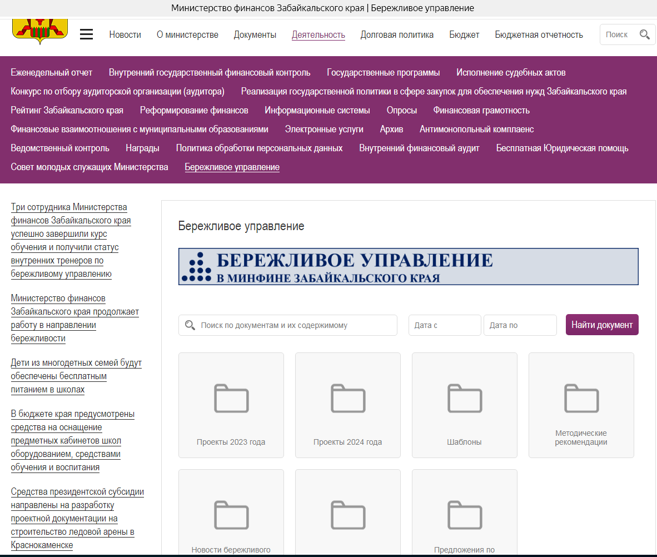
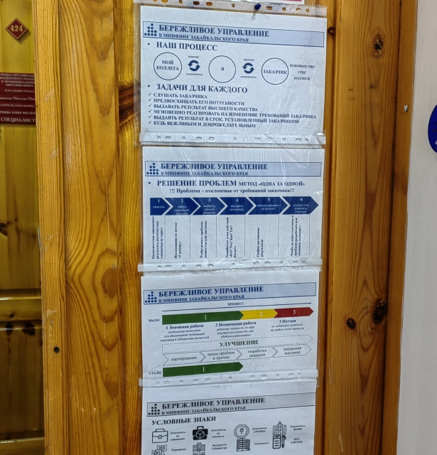
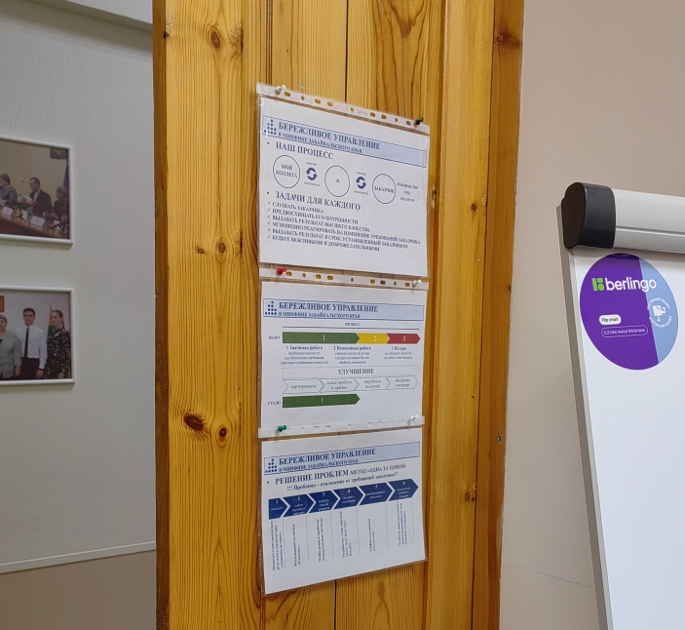
БЕРЕЖЛИВОЕ УПРАВЛЕНИЕ
В МИНФИНЕ ЗАБАЙКАЛЬСКОГО КРАЯ
СОЗДАНА НА САЙТЕ МИНФИНА ОБЕЯ С РЕАЛИЗОВАННЫМИ ПРОЕКТАМИ
ВИЗУАЛИЗАЦИЯ ПРИНЦИПОВ В РАБОЧИХ КАБИНЕТАХ
ПРОВЕДЕН КОНКУРС РАБОЧИХ МЕСТ ПО СИСТЕМЕ 5С
ВНЕДРЕН «ИНФОЦЕНТР» ВИЗУАЛЬНОГО МЕНЕДЖЕМЕНТА ПО СИСТЕМЕ SQDCM
ДО
ПОСЛЕ

Slide 6
БЕРЕЖЛИВОЕ УПРАВЛЕНИЕ
В МИНФИНЕ ЗАБАЙКАЛЬСКОГО КРАЯ
В ПЛАНАХ
ЗАЩИТА СТАТУСА МЕСТНОГО И РЕГИОНАЛЬНОГО ОБРАЗЦА
МАСШТАБИРОВАНИЕ СТАТУСА «ПРОЕКТ» С УРОВНЯ ОТДЕЛА
ВОВЛЕЧЕНИЕ ФО МО ЧЕРЕЗ ЗОНАЛЬНЫЕ СОВЕЩАНИЯ
УЧАСТИЕ В КОНКУРСЕ ПРОЕКТОВ ДФО
НЕПРЕРЫВНОЕ СОВЕРШЕНСТВОВАНИЕ

Slide 7
БЕРЕЖЛИВОЕ УПРАВЛЕНИЕ
В МИНФИНЕ ЗАБАЙКАЛЬСКОГО КРАЯ
Спасибо за внимание!

